Slide 1

Anmäla sitt barn till golftävling
För vårdnadshavare
I slutet av presentationen hittar till tillägg om vad som gäller för barn födda 2013 och senare.

Slide 2
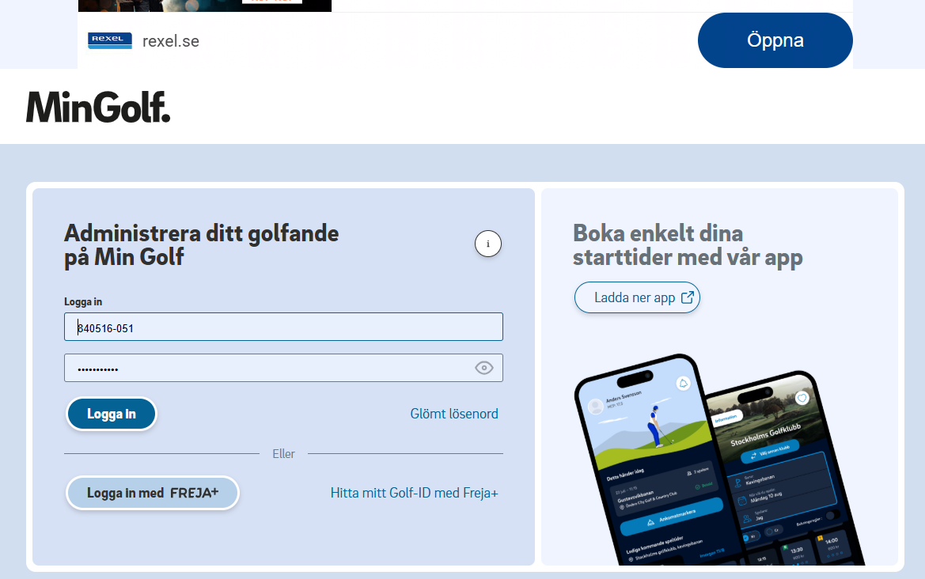
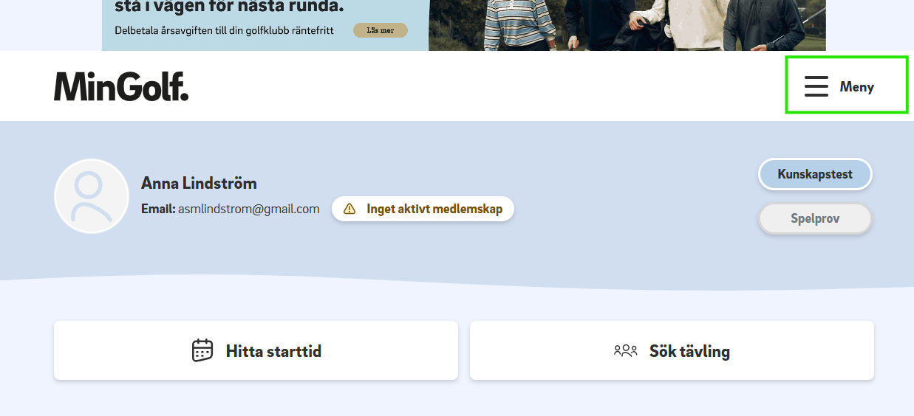
1. Logga in med förälders golf-id.
2. Gå till meny

Slide 3
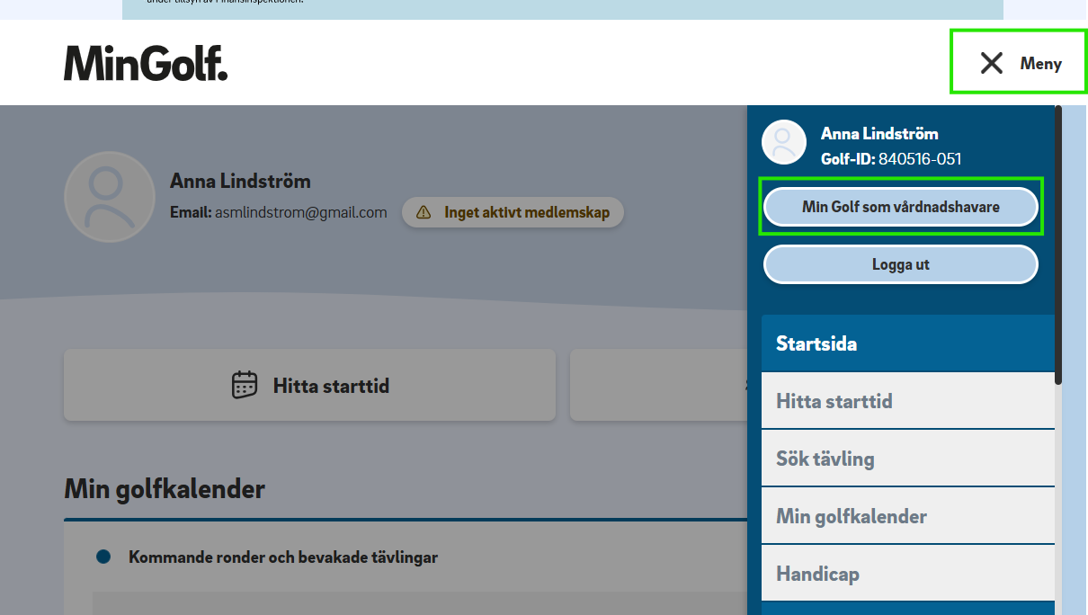
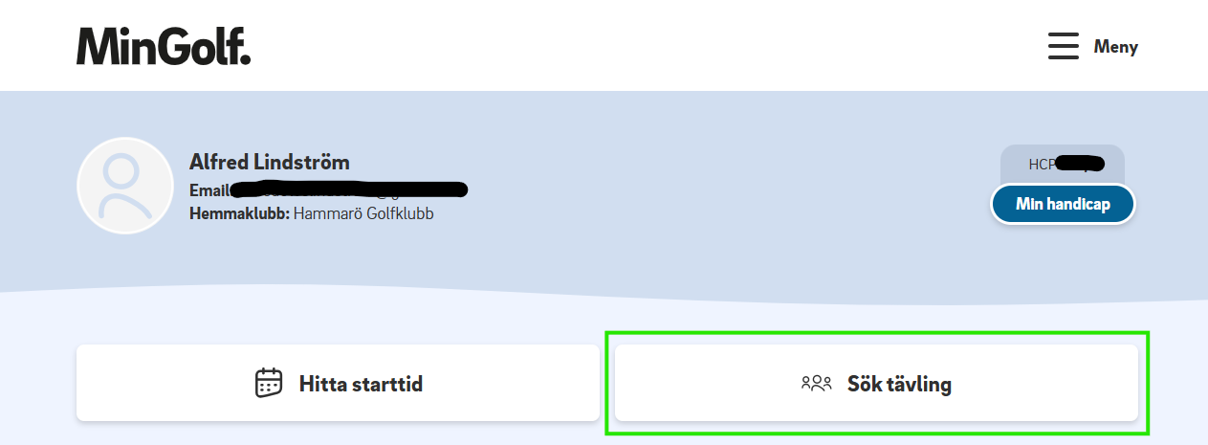
3. Välj ”Min Golf som vårdnadshavare”
4. Välj ”sök tävling”

Slide 4
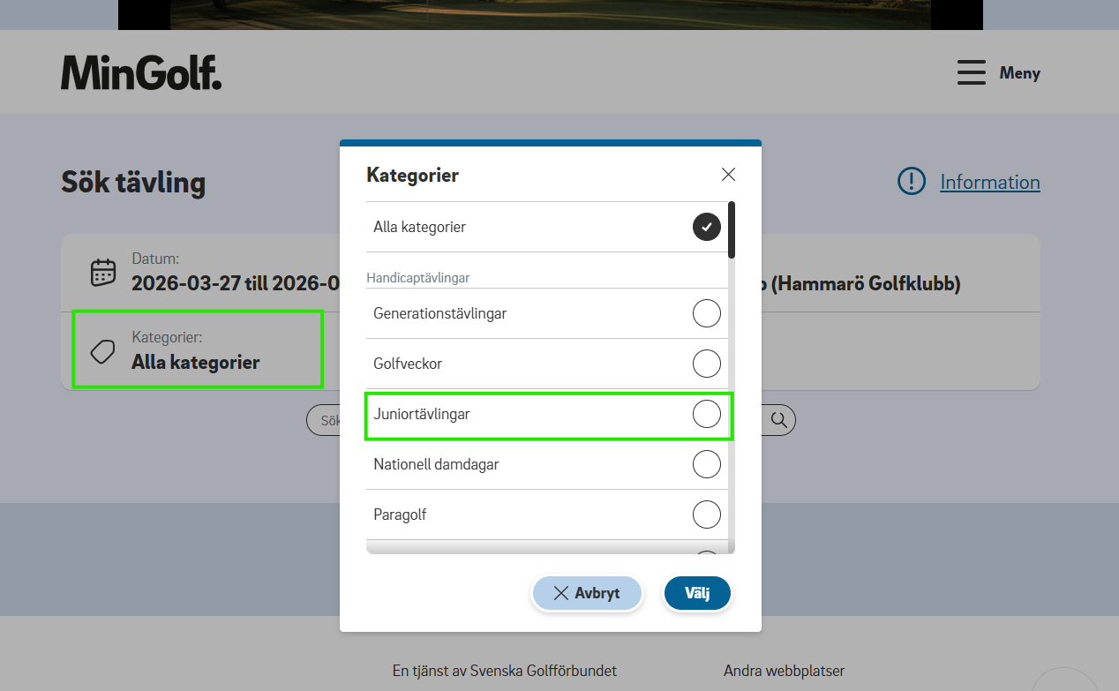
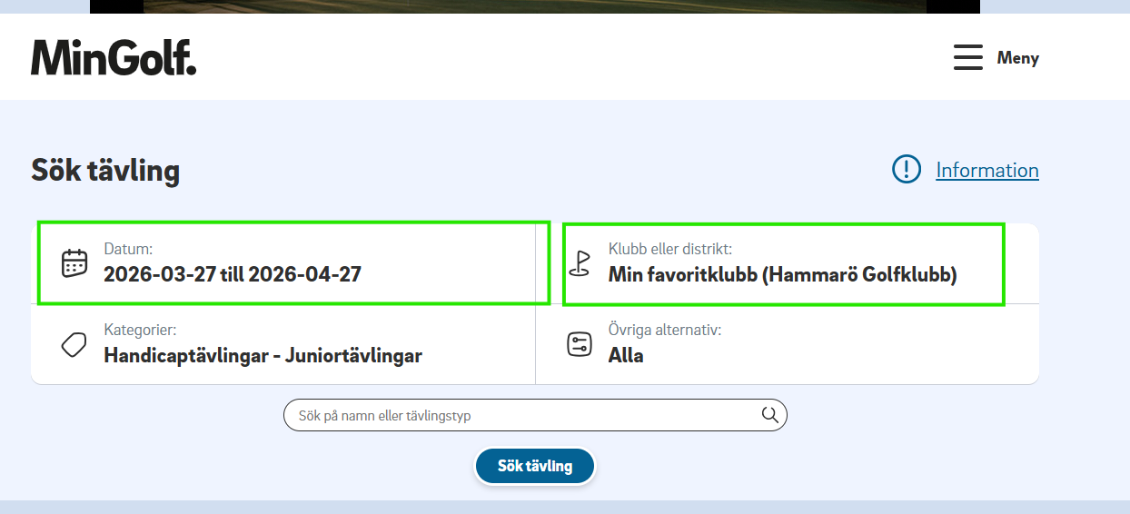
5. Alla Kategorier → Juniortävlingar
6. Det enklaste är att söka på en specifik tävling som du redan vet om (se kalendern i laget.se)

Slide 5
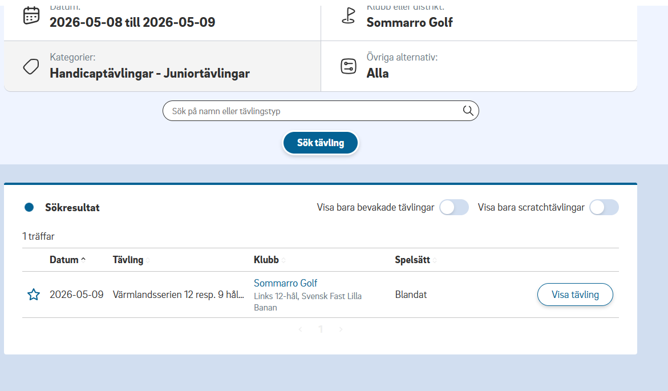
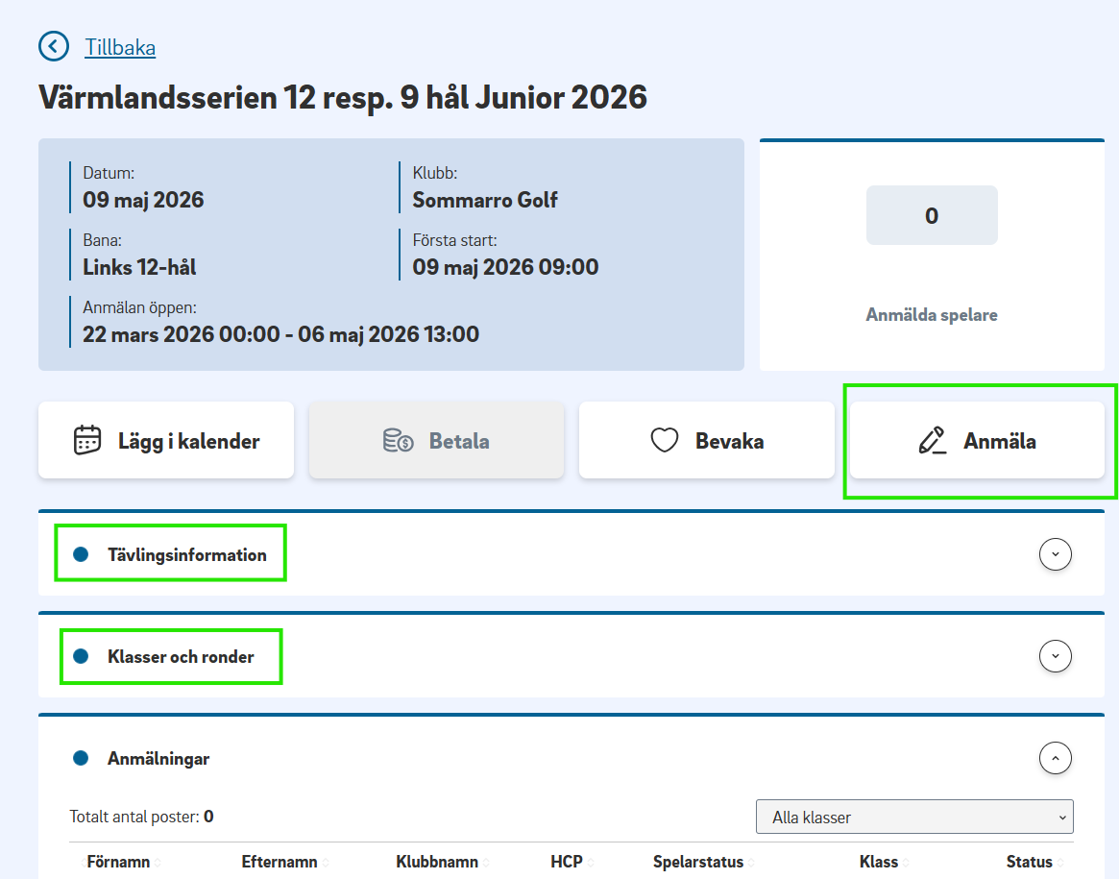
7. Klicka på ”visa tävling”
8. Här kan du se ”tävlingsinformation” och vilka ”klasser och ronder” som finns. Vill du anmäla så klickar du på ”anmäla”.

Slide 6
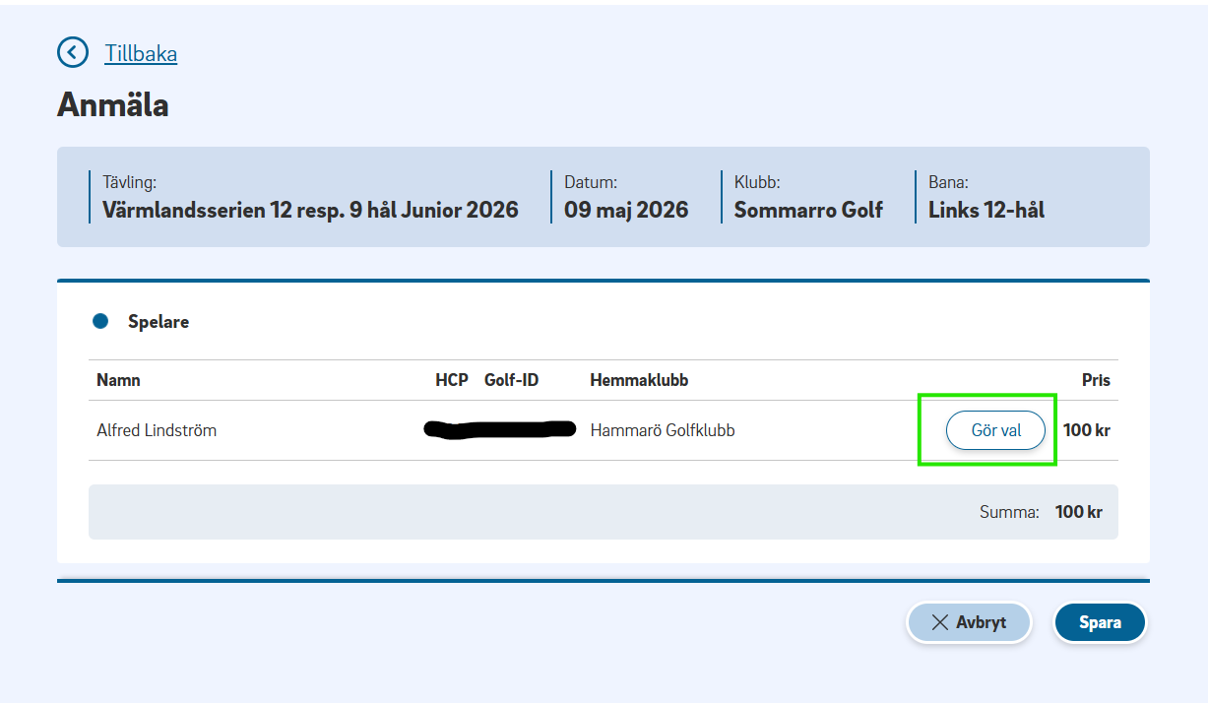
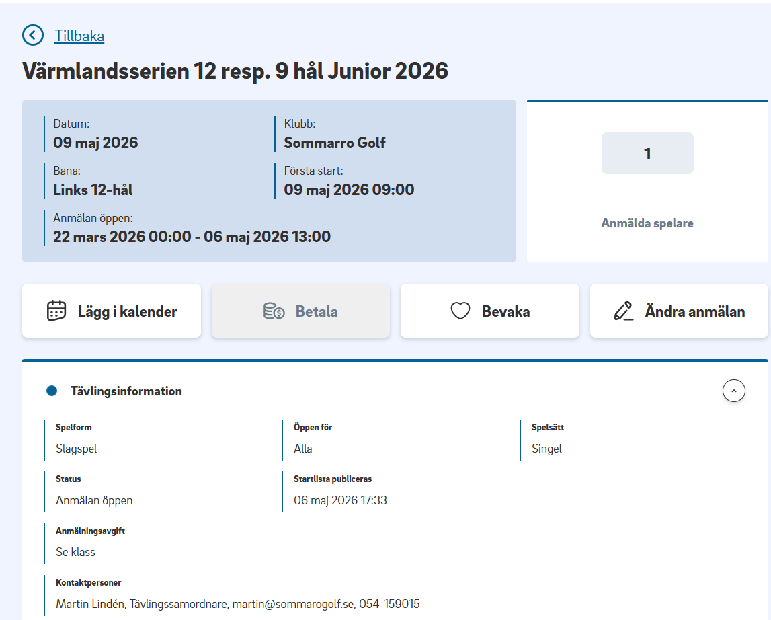
9. Under ”gör val” väljer du vilken klass som ska spelas.
10. Klart! Ditt barn är anmält och du får ett bekräftelsemail. När dagen för tävling kommer går du till receptionen, anmäler ditt barn och betalar (ibland krävs betalning redan vid anmälan). Går barnet 9-hål så får hen ha en caddie med sig hela tiden. Ut på banan och ha kul!

Slide 7
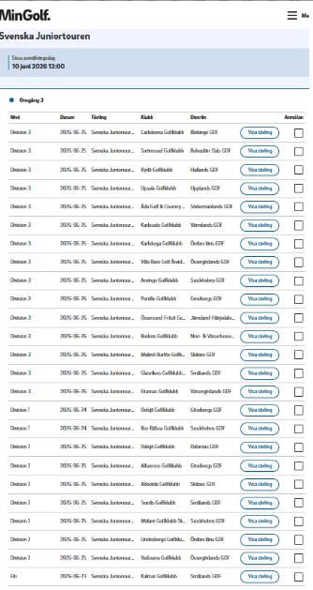
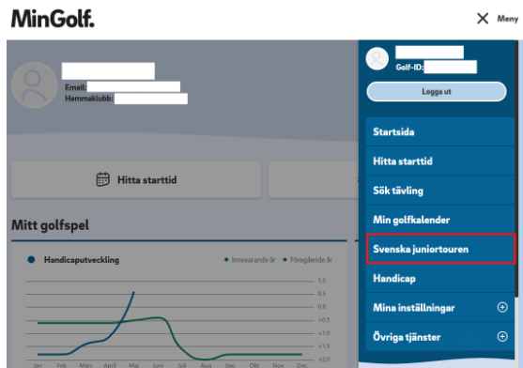
Tillägg för barn födda 2013 eller tidigare och som vill spela scratch, Svenska Juniortouren Div.3, 2, 1 och Elit.
För att betala touravgift för juniortouren samt anmäla sig till en spelplats per division krävs att man kommer åt fliken "Svenska Juniortouren" i menyn. Det går endast genom att logga in på juniorens sida i MinGolf (inte via vårdnadshavare).
Har man inte betalt touravgiften kommer den frågan upp första gången. Efter det kommer tävlingsprogrammet för kommande omgång av touren upp. Där kan man anmäla sig till en spelplats per division men inte flera platser i samma division. När anmälan stänger tar systemet ut spelaren till den högsta divisionen man är kvalificerad för i anmälan.

